Slide 1

Социальный проект
«Руки помощи»

Slide 2
Социальный проект
«Руки помощи»
Цель проекта:
Привлечение молодежи к волонтерской деятельности, направленной на проявление внимания, заботы и оказание помощи ветеранам труда, войны, пожилым людям.

Slide 3
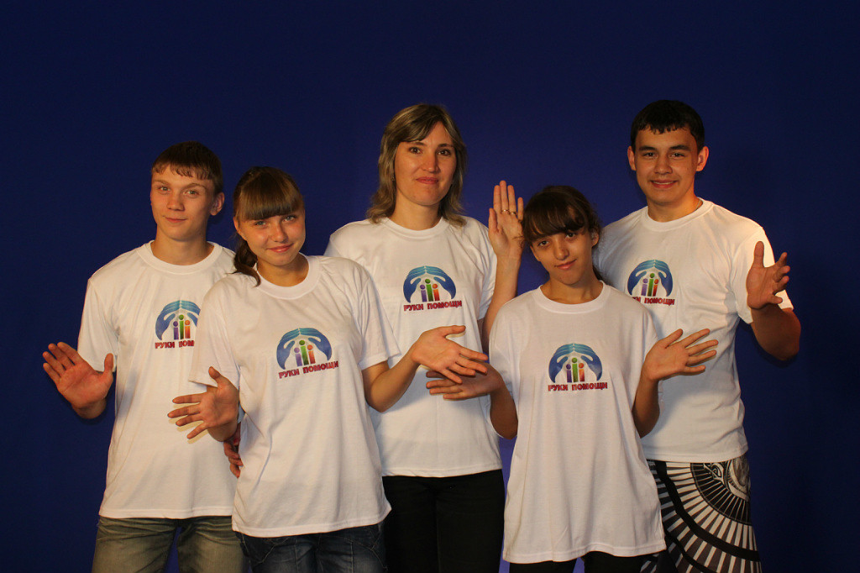
Результаты проекта
За время реализации проекта «Руки помощи» была оказана адресная помощь более 100 нуждающимся. Охвачено более 40 волонтеров.
Добровольцы делали влажную уборку в квартире, мыли окна, стирали шторы, пропалывали траву в огороде, сажали картофель, ремонтировали грядки.
В период пандемии проект присоединился к Всероссийской акции #МыВместе», где волонтеры старше 18 лет осуществляли помощь в виде покупки и доставки продуктов, оплаты услуг ЖКХ и кредитов, покупки лекарственных средств. Помощь оказана более 200 пожилым людям старше 65 лет.

Slide 4
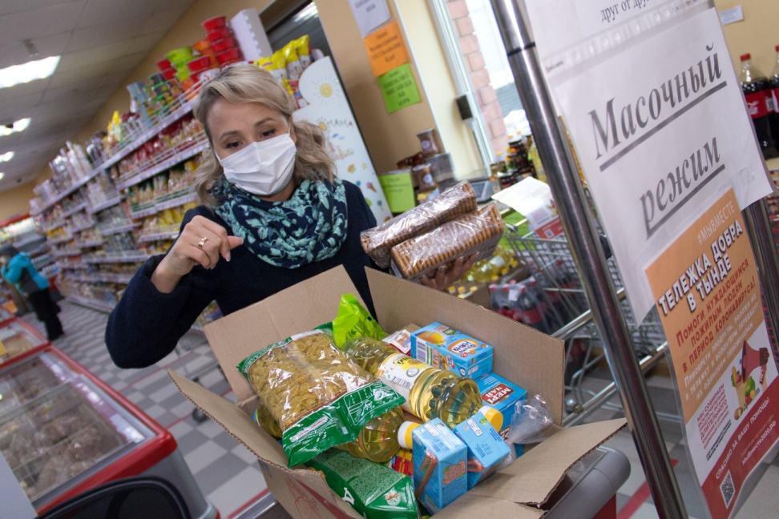
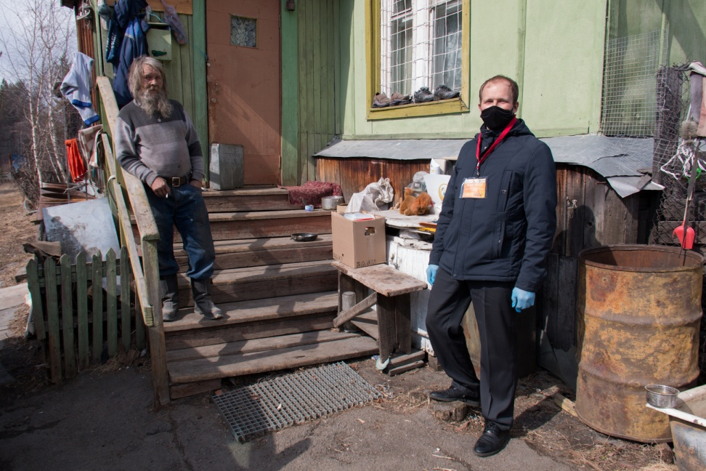
Социальный проект
«Руки помощи»

Slide 5
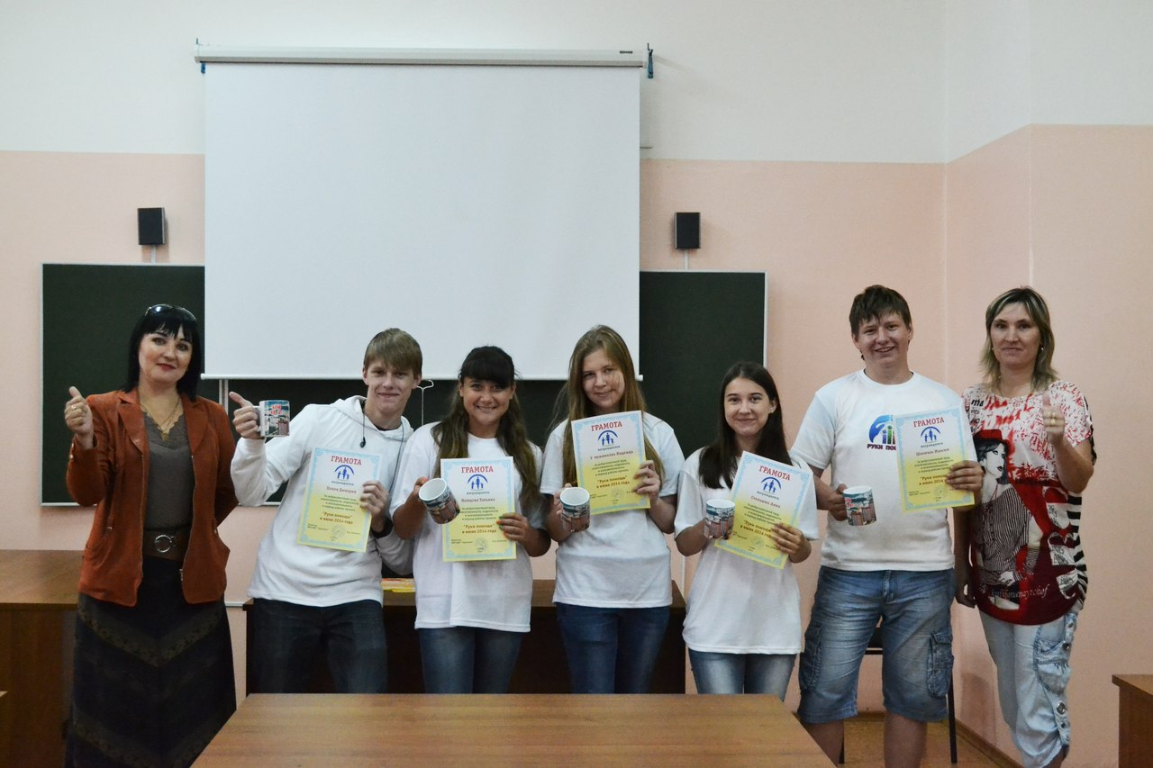
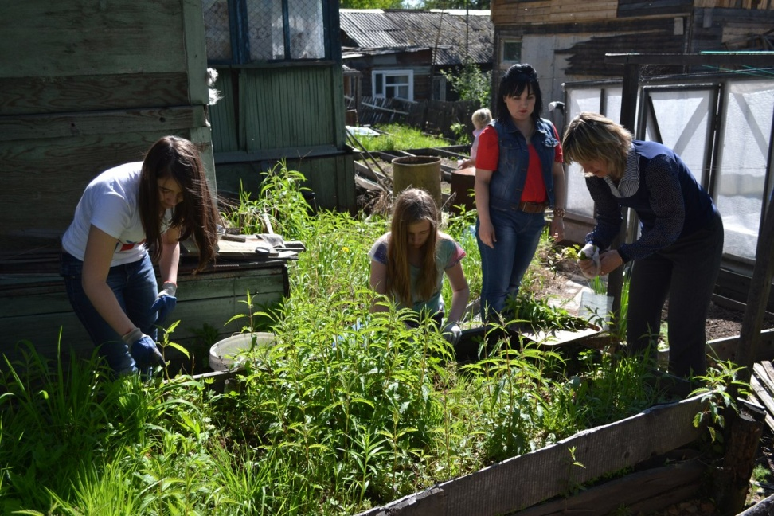
Социальный проект
«Руки помощи» 2015 г.

Slide 6
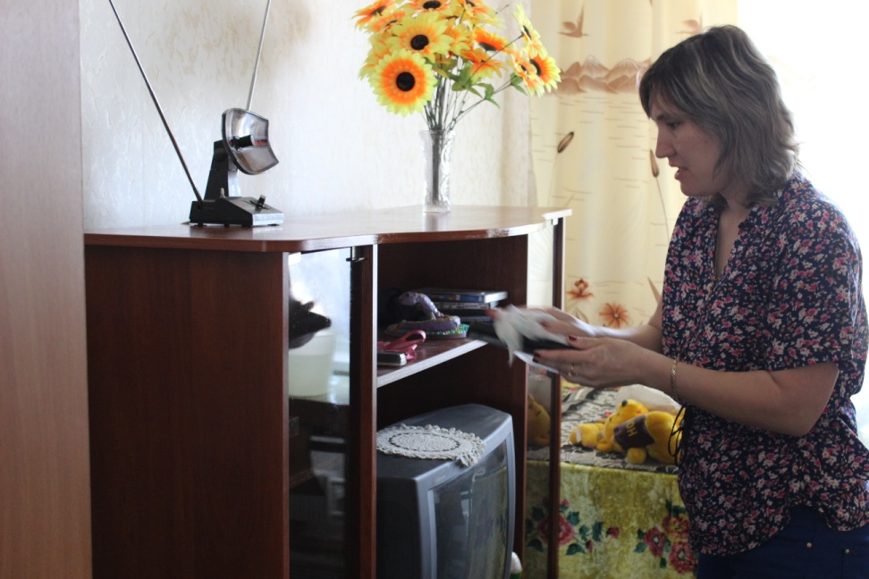
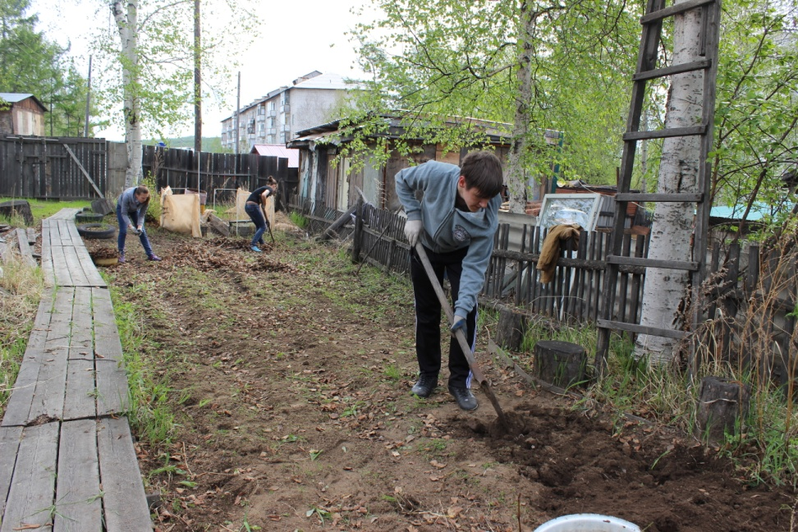
Социальный проект
«Руки помощи» 2016 г.

Slide 7
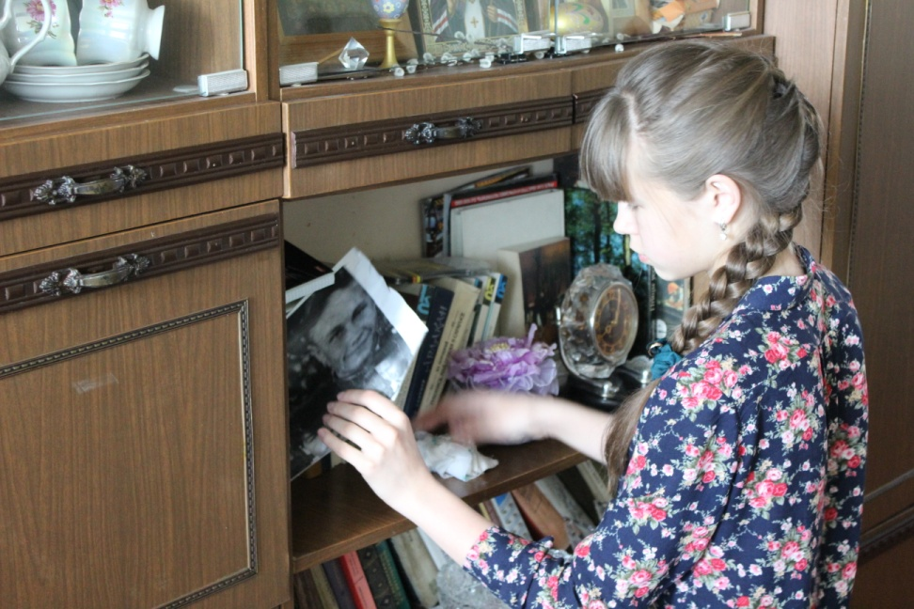
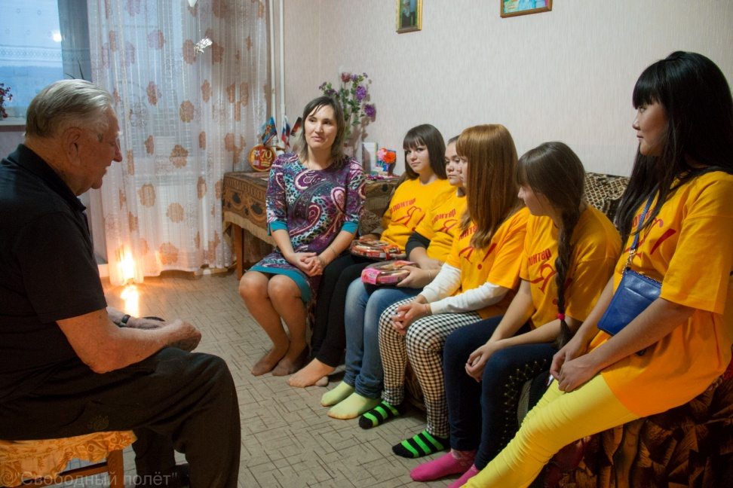
Социальный проект
«Руки помощи» 2017 г.

Slide 8
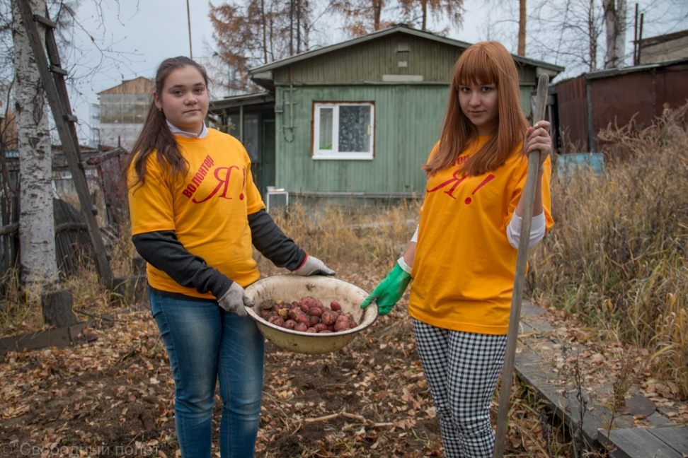
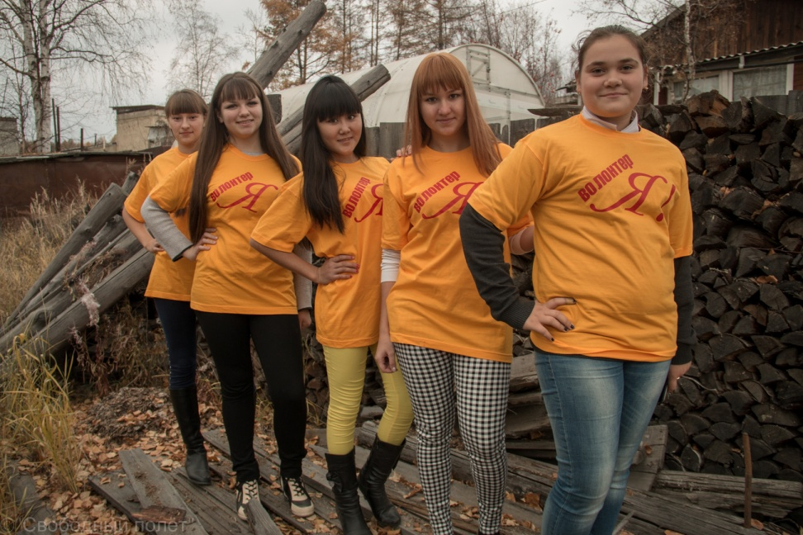
Социальный проект
«Руки помощи» 2018 г.

Slide 9
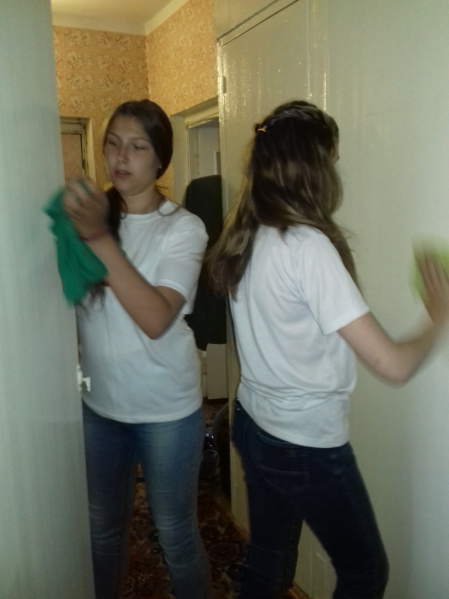
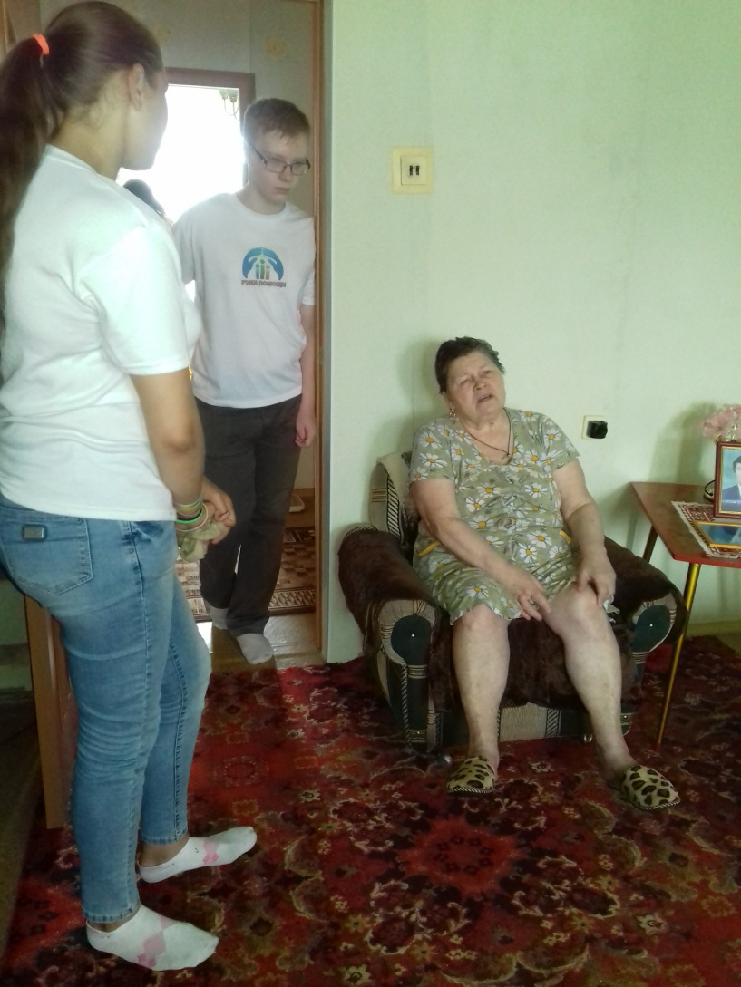
Социальный проект
«Руки помощи» 2019 г.

Slide 10
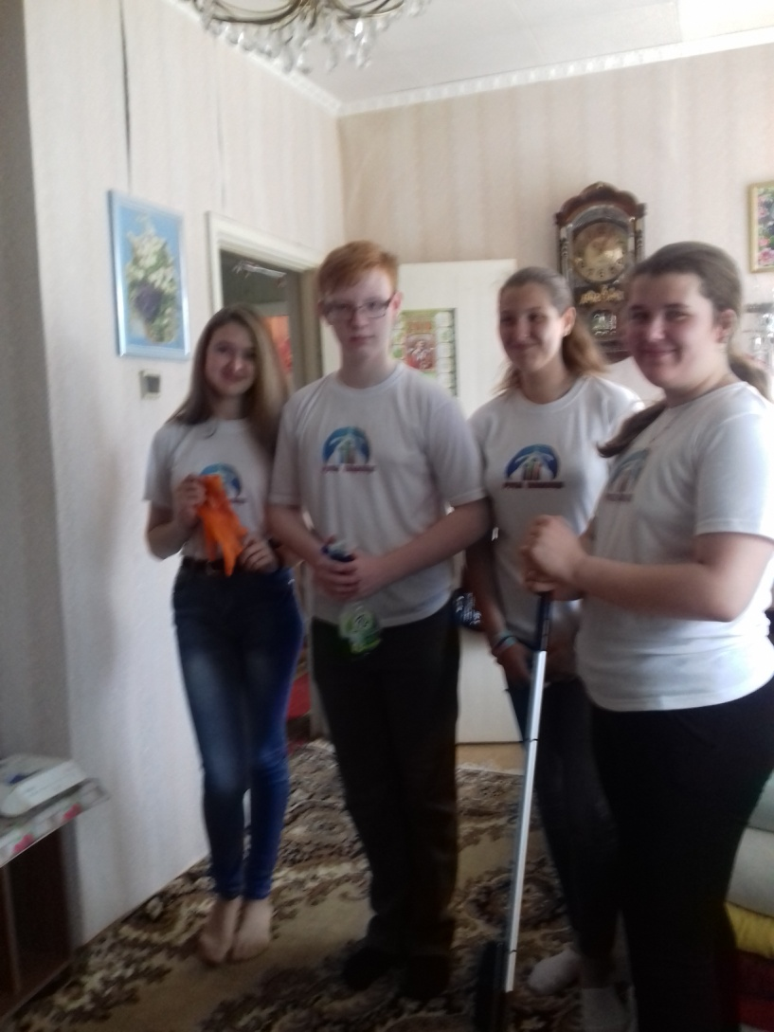
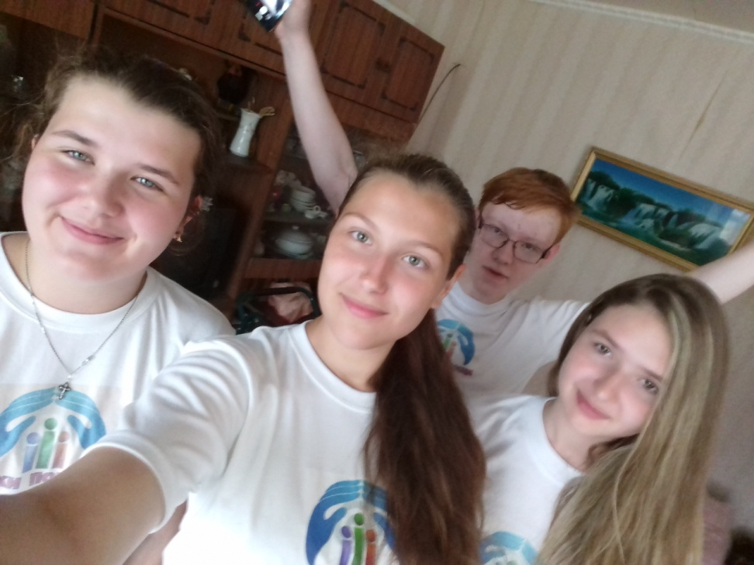
Социальный проект
«Руки помощи» 2019 г.

Slide 11
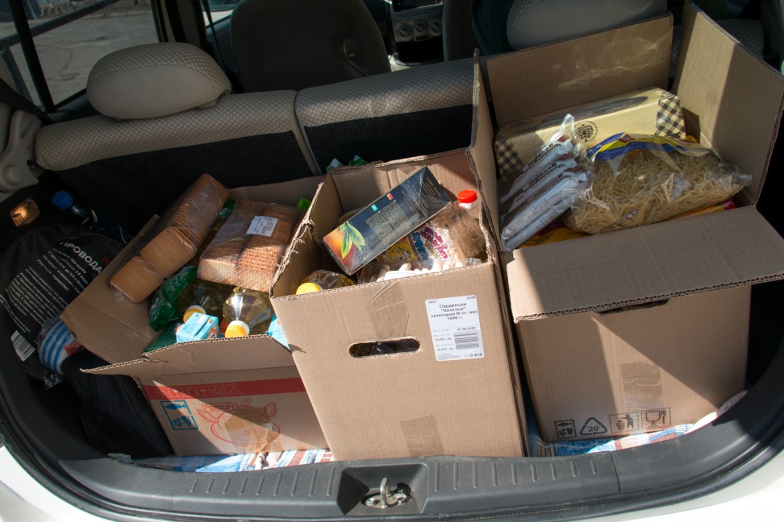
Участие волонтеров в акции #МыВместе

